Slide 1
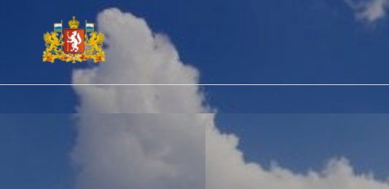
«ОГЭ – 2026»

Slide 2


Приказ Минпросвещения России и Рособрнадзора
от 04.04.2023 №323/551 "Об утверждении
Порядка проведения государственной итоговой
аттестации по образовательным программам
основного общего образования"
к ГИА-9 допускаются обучающиеся, не имеющие академической задолженности и в полном объеме выполнившие учебный план или индивидуальный учебный план и получивших ЗАЧЕТ за итоговое собеседование

Slide 3
ПОЛУЧЕНИЕ АТТЕСТАТА О ОСНОВНОМ
ОБЩЕМ ОБРАЗОВАНИИ:
Условие получения аттестата об основном общем образовании обучающимися – успешное прохождение ГИА по четырем учебным предметам: по обязательным учебным предметам (русскому языку и математике), а также по двум учебным предметам по выбору обучающегося.

Slide 4
ИТОГОВОЕ СОБЕСЕДОВАНИЕ:
Цель: допуск к ГИА
Результат: зачет или незачет
Дата проведения:
11 февраля 2026 г0да
Дополнительные сроки: 11 марта и 11 мая 2026 года

Slide 5
ИТОГОВОЕ СОБЕСЕДОВАНИЕ:
Итоговое собеседование по русскому языку направлено на проверку навыков спонтанной речи – на подготовку участнику будет даваться 1-2 минуты.
Модель собеседования включает следующие типы заданий:
1) чтение текста вслух;
2) пересказ текста с привлечением дополнительной информации(включение цитаты);
3) монологическое высказывание по одной из выбранных тем;
4) диалог с экзаменатором-собеседником.
Все тексты для чтения, которые будут предложены участникам собеседования, - это тексты о выдающихся людях России.

Slide 6
ИТОГОВОЕ СОБЕСЕДОВАНИЕ:
На выполнение работы каждому участнику будет отводиться около 15 минут. (Для детей с ОВЗ время увеличивается на 30 мин). В процессе проведения собеседования будет вестись аудиозапись.
Оценка выполнения заданий работы будет осуществляться экспертом непосредственно в процессе ответа по специально разработанным критериям с учетом соблюдения норм современного русского литературного языка.
Планируется, что итоговое собеседование выпускники 9 классов будут проходить в своих школах. Оцениваться оно будет по системе «зачет»/«незачет».

Slide 7






РЕГИСТРАЦИЯ НА ОГЭ
Для участия в ОГЭ обучающемуся необходимо подать заявление в
СРОК ДО 1 МАРТА 2026 ГОДА
Участник ГИА
- сведения об участнике
- сведения об образовательной
организации
Родитель
- подписывает заявление участника

Slide 8










РАСПИСАНИЕ ОГЭ
3 периода сдачи ОГЭ
ДОСРОЧНЫЙ
ПЕРИОД
(апрель-май)
ОСНОВНОЙ
ПЕРИОД
(май-июль)
ДОПОЛНИТЕЛЬНЫЙ
ПЕРИОД
(сентябрь)
ОГЭ для выпускников 9 классов пройдет в три этапа:
досрочный ,
основной ,
дополнительный .

Slide 9
Проект расписания ОГЭ 2026 основной период
2 июня | математика
5 июня | все предметы (кроме русского и математики)
6 июня | (ин.яз., информатика)
9 июня | русский язык
15 июня | все предметы (кроме русского и математики)
16 июня | все предметы (кроме русского и математики)
с 29 июня по 6 июля | Резерв: по всем учебным предметам

Slide 10
ВРЕМЯ НАПИСАНИЯ ЭКЗАМЕНОВ:
Предмет | Продолжительность
Математика | 3 часа 55 минут (235 минут)
Русский язык | 3 часа 55 минут (235 минут)
Литература | 3 часа 55 минут (235 минут)
Физика | 3 часа (180 минут)
Обществознание | 3 часа (180 минут)
История | 3 часа (180 минут)
Биология | 3 часа (180 минут)
Химия | 3 часа (180 минут)
География | 2 часа 30 минут (150 минут)
Информатика и ИКТ | 2 часа 30 минут (150 минут)
Иностранные языки (кроме раздела «Говорение») | 2 час (120 минут)
Иностранные языки (раздел «Говорение») | 15 минут

Slide 11
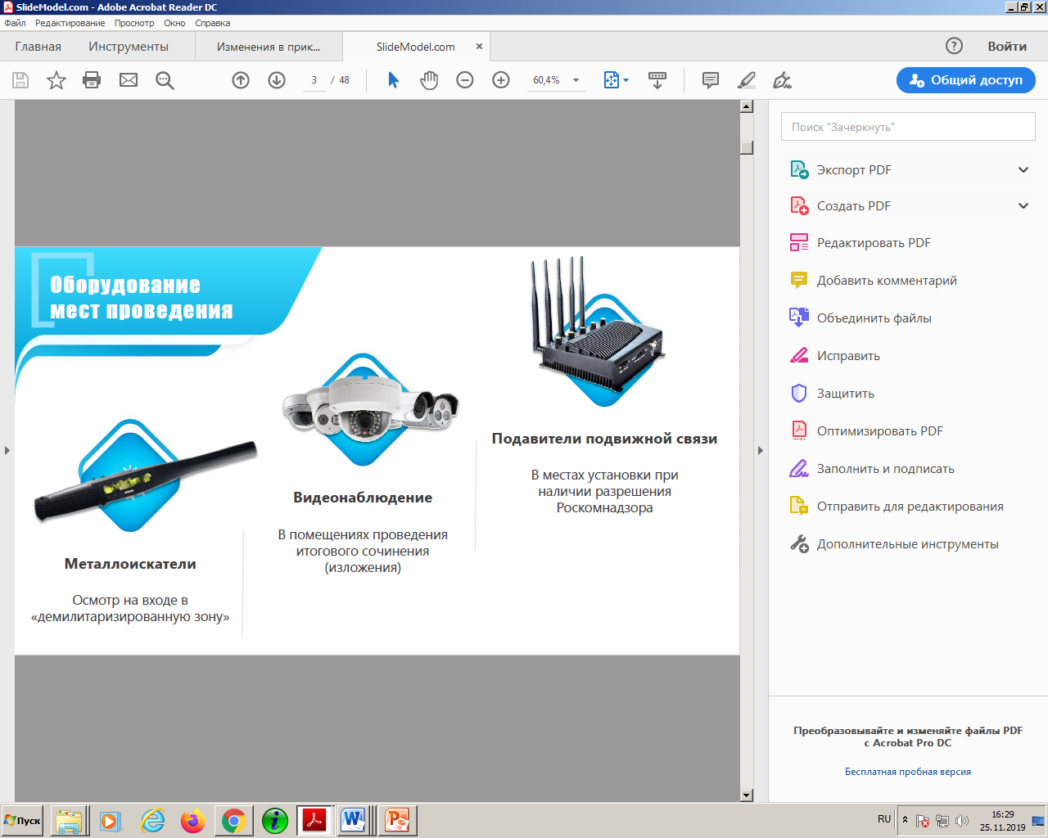

Slide 12
РАЗРЕШЕНО ИСПОЛЬЗОВАТЬ:
Русский язык – орфографический словарь
Химия – непрограммируемый калькулятор
Физика – линейка и непрограммируемый калькулятор
Математика – непрограммируемый калькулятор
География – линейка, транспортир и непрограммируемый калькулятор

Slide 13
Вход участников
С 9:00
При предъявлении паспорта
Начало первой части инструктажа в 9.50 начало второй части в 10:00
Опоздавшим участникам повторно инструктаж не проводится

Slide 14
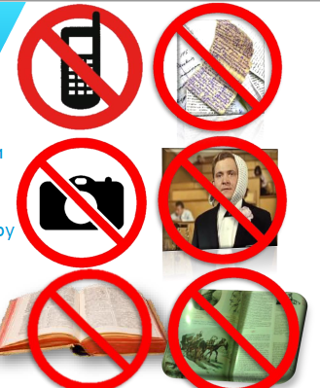
ПРОВЕДЕНИЕ ОГЭ
Участникам ЗАПРЕЩАЕТСЯ свободно перемещаться по ППЭ, разговаривать друг с другом, запрещено иметь при себе:
Средства связи
Фото-, аудио-, видеоаппаратуру
Справочные материалы, письменные заметки
Иные средства хранения и передачи информации

Slide 15
ПРОВЕДЕНИЕ ОГЭ
Участники экзамена выполняют экзаменационную работу самостоятельно, без помощи посторонних лиц. Во время экзамена на рабочем столе участника ГИА помимо экзаменационных материалов находятся:
а) гелевая или капиллярная ручка с чернилами черного цвета;
б) документ, удостоверяющий личность;
в) средства обучения и воспитания;
г) лекарства и питание (при необходимости);
д) специальные технические средства (для лиц, указанных в пункте 53 настоящего Порядка) (при необходимости);
е) листы бумаги для черновиков, выданные в ППЭ (за исключением ОГЭ по иностранным языкам (раздел "Говорение").

Slide 16
ПРОВЕДЕНИЕ ОГЭ
Информирование участников экзамена за 30 и за 5 минут до окончания экзамена
По истечении времени экзамена необходимо положить ручку на стол и прекратить выполнение экзаменационной работы

Slide 17
ОСОБЫЕ УСЛОВИЯ
Обучающиеся с ОВЗ (при предъявлении копии рекомендаций ПМПК), обучающиеся - дети-инвалиды и инвалиды (при предъявлении оригинала или заверенной копии справки, подтверждающей инвалидность) при сдаче ГИА-9 году имеют право на увеличение продолжительности экзамена на 1,5 часа, создание специальных условий, учитывающих состояние здоровья, особенности психофизического развития

Slide 18
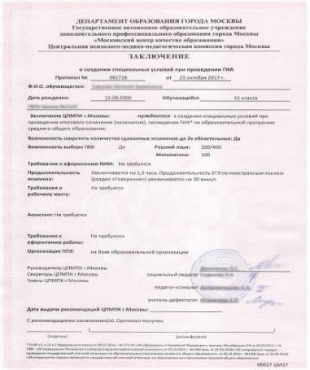
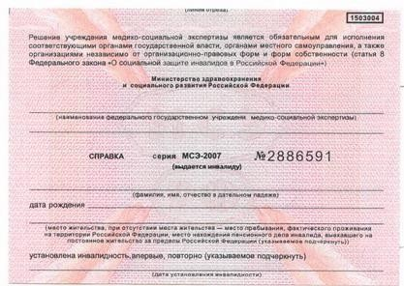
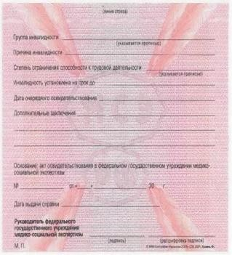
ОСОБЫЕ УСЛОВИЯ
СПРАВКА
об установлении инвалидности
ЗАКЛЮЧЕНИЕ ПМПК
специальные условия, рекомендованные ПМПК

Slide 19
  УДАЛЕНИЕ С ЭКЗАМЕНА
Лица, допустившие нарушение Порядка, удаляются с экзамена. Акт об удалении с экзамена составляется в помещении для руководителя ППЭ в присутствии члена ГЭК, руководителя ППЭ, организатора.

Slide 20
ДОСРОЧНОЕ ЗАВЕРШЕНИЕ
В случае если участник по состоянию здоровья или другим объективным причинам не может завершить выполнение работы, он ДОСРОЧНО покидает аудиторию. При согласии участника экзамен завершается досрочно член ГЭК и медицинский работник составляют акт о досрочном завершении по объективным причинам.

Slide 21
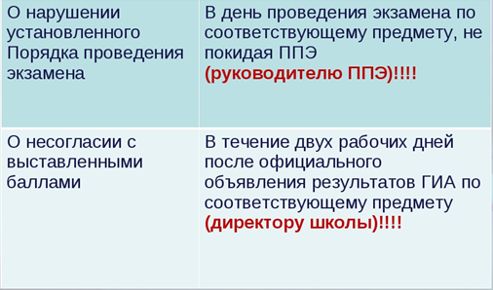
АППЕЛЯЦИИ:

Slide 22
РЕЗУЛЬТАТЫ ГИА
При проведении ГИА-9 используется пятибалльная система оценки.
Ответы на задания первой части экзаменационной работы проверяются автоматизированно.
Ответы на задания второй части ОГЭ, проверяются экспертами предметных комиссий.

Slide 23
РЕЗУЛЬТАТЫ ГИА
Результаты ГИА-9 признаются
удовлетворительными в случае, если обучающийся по сдаваемым учебным предметам набрал минимальное количество баллов.
В случае получения обучающимися на ГИА-9 неудовлетворительных результатов не более чем по двум учебным предметам (из числа обязательных и
предметов по выбору),
допущены к сдаче ГИА-9
они будут повторно по соответствующим
учебным предметам в текущем году.

Slide 24
РЕЗУЛЬТАТЫ ГИА
Обучающимся, не прошедшим ГИА-9 или получившим на ГИА-9 неудовлетворительные результаты более чем по двум учебным предметам, либо получившим повторно неудовлетворительный результат по одному из этих предметов на ГИА-9 в дополнительные сроки, будет предоставлено право повторно сдать экзамены по соответствующим учебным предметам не ранее 1 сентября 2025 года.

Slide 25
ИТОГОВЫЕ ОТМЕТКИ
Итоговые отметки за 9 класс по русскому языку, математике и двум учебным предметам,
сдаваемым по выбору обучающегося, определяются как среднее арифметическое
годовой и экзаменационной отметок выпускника
и выставляются в аттестат целыми числами в соответствии с правилами математического округления.
Например: годовая «4» + экзаменационная «5» = «5»
Итоговые отметки по другим учебным предметам выставляются на основе годовой отметки выпускника за 9 класс.

Slide 26
АТТЕСТАТ С ОТЛИЧИЕМ
Выдается выпускникам 9 класса:
успешно прошедшим ГИА (набравшим по
сдаваемым учебным предметам минимальное количество первичных баллов);
и имеющим итоговые отметки "отлично" по всем учебным предметам учебного плана, изучавшимся на уровне основного общего образования.

Slide 27
САЙТЫ В ПОМОЩЬ
fipi.ru - Федеральный институт педагогических измерений
ege.edu.ru - Официальный информационный портал ЕГЭ
obrnadzor.gov.ru - Федеральная служба по надзору в сфере образования и науки
www.rustest.ru - Официальный сайт Федерального центра
Тестирования
mon.gov.ru - Министерство образования и науки Российской
Федерации

Slide 28
Наши контакты
Заместитель директора по УВР:
Хроликова Инна Станиславовна
89193735319
inna-66region@mail.ru

